Slide 1
DRŽAVNI IN URADNI JEZIK

Slide 2
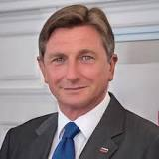
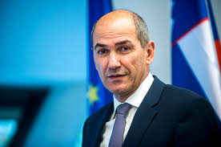
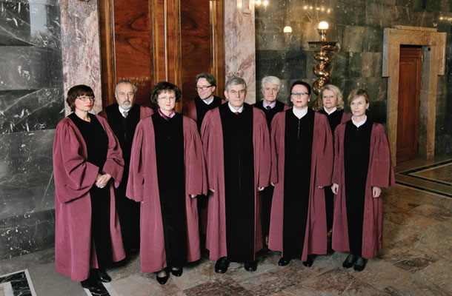
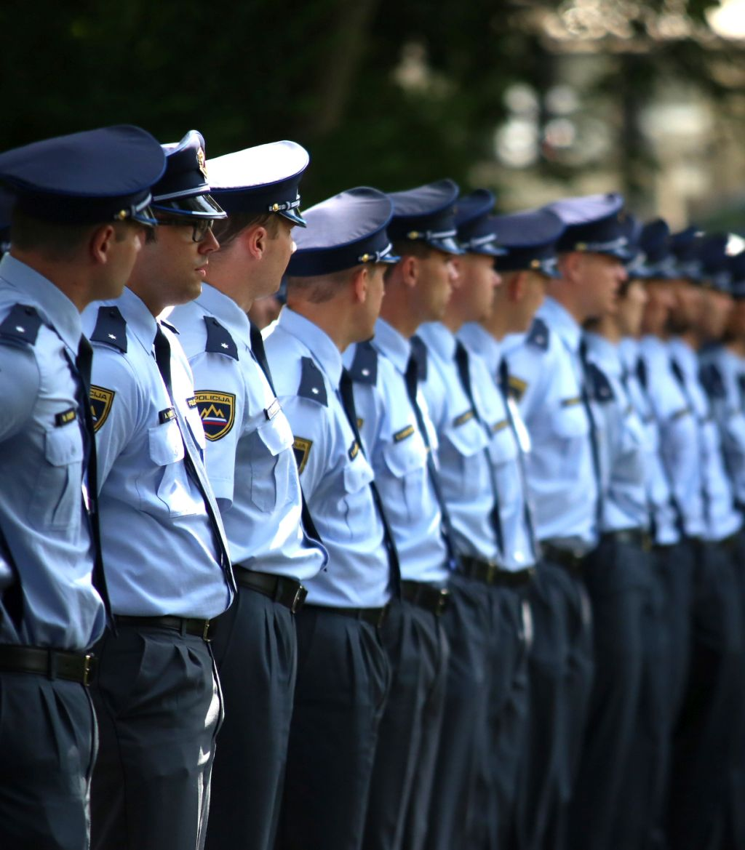
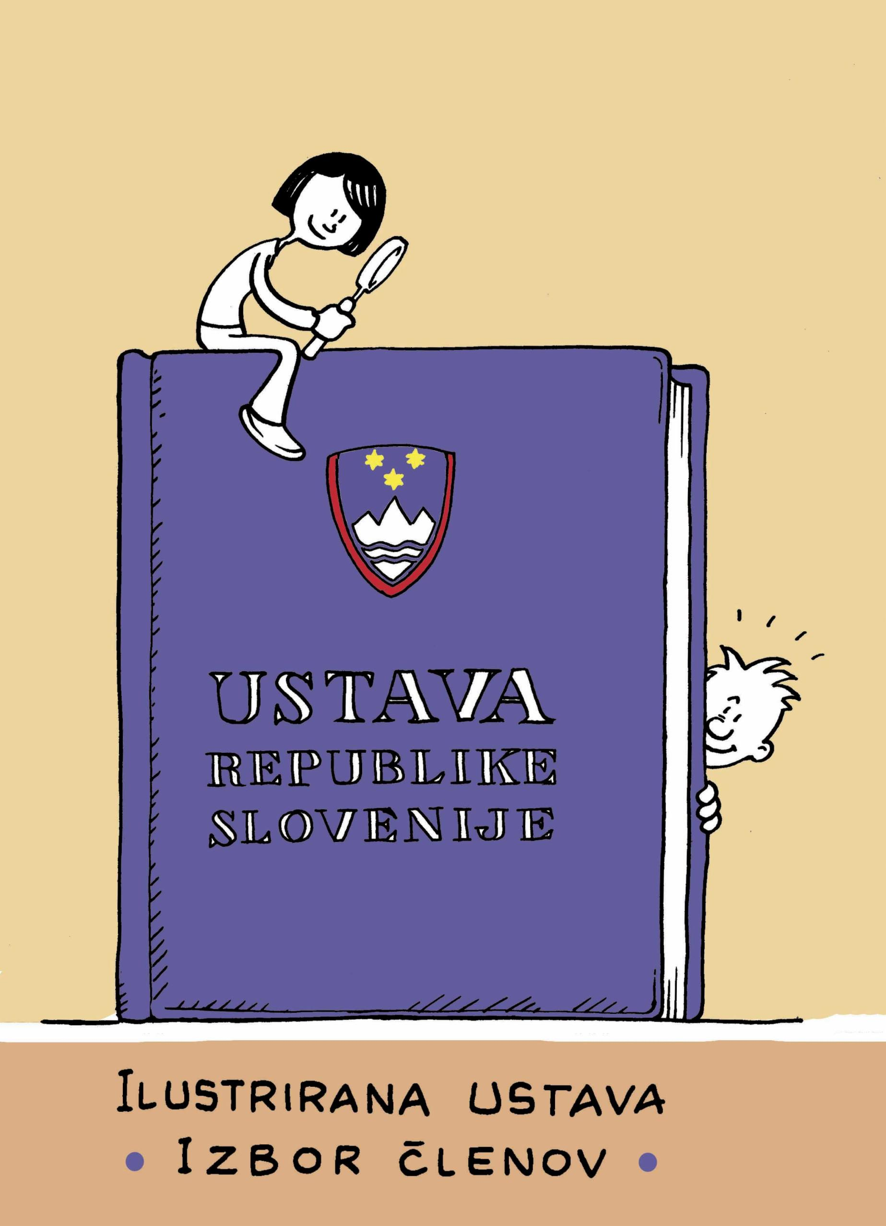
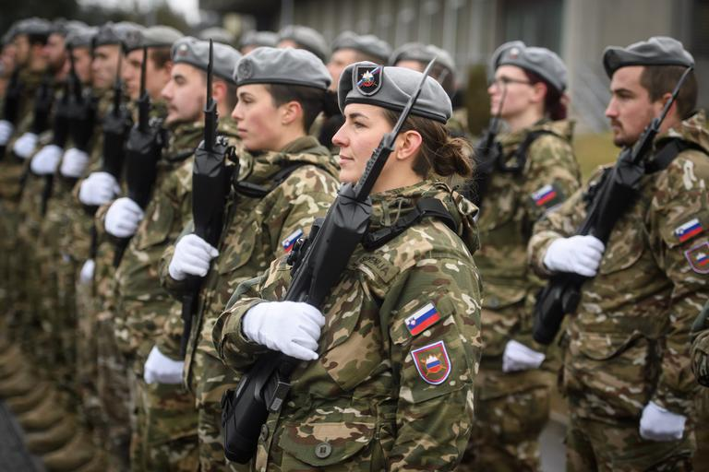
KAJ JE DRŽAVNI JEZIK?

Slide 3
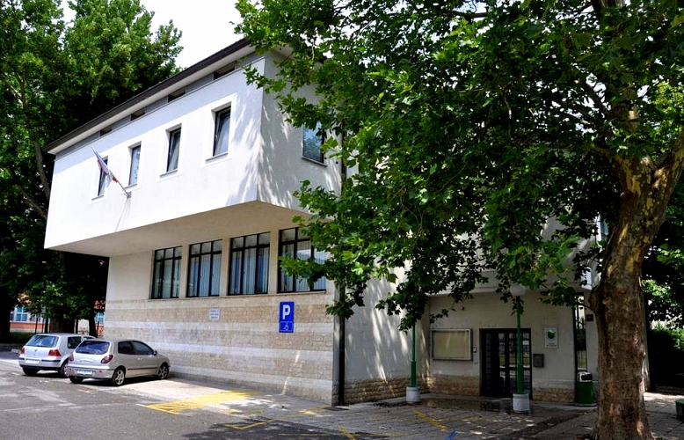
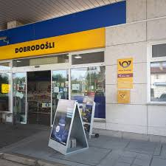
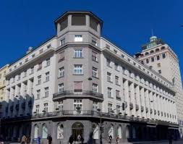
KAJ JE URADNI JEZIK?

Slide 4
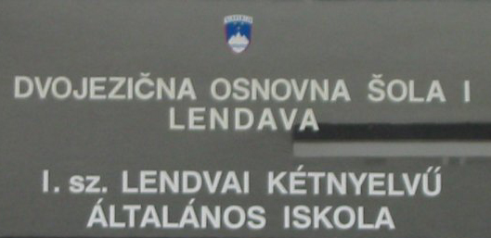
SLOVENIJA NI EDINI URADNI JEZIK NA OZEMLJU SLOVENIJE

Slide 5
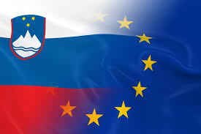
SLOVENŠČINA JE URADNI JEZIK TUDI V EVROPSKI UNIJI

Slide 6
IMENA PREBIVALCEV PIŠEMO Z VELIKO ZAČETNICO
IMENA JEZIKOV PIŠEMO Z MALO ZAČETNICO
IMENA DRŽAV PIŠEMO Z VELIKO ZAČETNICO

